Slide 1
果壳简约主题PPT模板4:3
Name of the Author
沈阳自动化研究所
2024年11月21日

Slide 2
目录
一、使用方法相关介绍
二、配图
三、配表

Slide 3
章节1. 本模版的使用方法
关于使用本幻灯片模版的极简教程

Slide 4
章节标题：本模版的使用方法
1. 开始→新建幻灯片→选择想使用的幻灯片母版
2. 例如更改校徽图片元素，视图→幻灯片母版→划到第一个母版(注意：其它母版图片继承第一个母版)→右键校徽图片→更改图片→此设备→选择自己想替换的图片→打开
3. 例如更改中国科学院大学带字校徽logo，选择标题版式(第二张幻灯片)，找到图片，右键 同方法2

Slide 5
章节2. 如何使用配图
本幻灯片的相关配色取自校徽及官方ppt

Slide 6
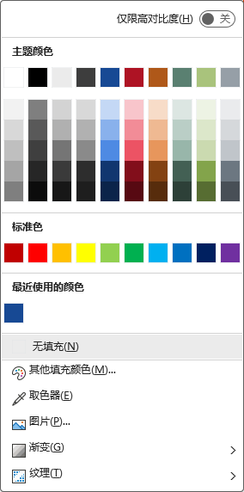
章节标题：果壳的一些个配色
互补色: 在色轮上彼此相对的颜色（如红色与绿色，蓝色与橙色）。它们能产生强烈的视觉对比，让画面充满活力。
类似色: 在色轮上相邻的颜色（如黄色、黄绿色、绿色）。它们组合在一起通常显得和谐、宁静、舒适。

Slide 7
章节2. 配表
表格相关布局

Slide 8
章节标题：果壳的一些个图表
表格内容1: 一些乱七把澡的表格结论，反正就是A比B强了，又比B好了
…

Slide 9
感谢使用！
王涛
2024年11月21日

